Slide 1

Сайтты құру жолдары

Slide 2
Глосарий
Хостинг – сервердегі Сіздің сайтыңызды орналастыру бойынша жасалатын қызмет, олардың жұмысқа қабілеттілігін тәулігіне 24 сағат және аптасына 7 күн білікті мамандар қадағалап қолдайды.
Домен - желідегі тауып алатын Сіздің сайттың атауы >>
Сайтты басқару жүйесі (CMS) - бұл қолданбалы жүйе сайттың құрамын басқарады. CMS ақылы және тегін түрлері бар. Құрамында қосылу құралдарының жиынтығы және редактірлеу, өшіру кіреді.
Виртуалды хостинг - PHP тілін іске қосатын, өзіндік мәліметтер базасы бар жүйе. Осы жүйемен сіз өзіңіздің сайтыңызды хостинг пен доменді сатып алмай-ақ өз компьютеріңізде іске қоса аласыз.
Мәліметтер базасы

Slide 3
Глосарий
Сайт концепциясы – жобаның мақсаты мен міндеттері тапсырыс берушімен бірге ұйғарылады, керек болса техникалық тапсырма құрастырылады. Бұл кезеңде баға мен дайындау мерзімі белгілі болады.
Сайттың дизайны – бұл кезең маңызды болып келеді, өйткені тапсырыс беруші компанияның фирмалық стилі ескеріледі, егер фирмалық стиль болмасы біз фирмалық стиль жасау қызметін де көрсетеміз. Сайттың басты парағының дизайнын мақұлдаған соң, қалған парағының суреті салынады, олар: каталог, байланысу парағы т.б.
Мағлұмат толтыру – сайт мәтіндер және суреттер мағлұматтарымен толтырылады, осымен қатар сайт модулдері тексетуден өтеді. Дайын жоба тексеруге арналған доменге (домен.менің-сайтым.kz) бекітіліп тапсырыс берушіге көрсетіледі.
Жобаны тапсыру – сайт тапсырыс беруші таңдаған доменге бектіліп, сайтты басқару жүйсін қолдануды таспырушыға үйретілген соң актқа қол қойылады.

Slide 4
Глосарий
Фреймдер – арнайы тегтер көмегімен экранды көлденеңінен де, тігінен де бірнеше бөліктерге бөлуге болады. Бұндай бөліктер фреймдер деп аталады. әрбір фреймге басқа фреймдерден тәуелсіз жеке (бөлек) URL-адрестер жазып, жеке айналдыру сызықтарын алуға болады.
JavaScript — бұл салыфстырмалы қарапайым объектілі – бағытталған тіл, және ол үлкен емес клиенттік және серверлік қосымшаларды Интернет үшін жасауға және құруға арналған. JavaScript тілінде жазылған бағдарламалар HTML-құжаттамалары құрмына қосылады және солармен бірге таралады.
РНР - бұл Web–серверге жіберілетін скриптердің көмегімен Web-беттерінің динамикалық генерациясына қажетті бағдарламалау тілі.

Slide 5
Домен
Домендер (.kz, .қаз, .ru, .com, .net және т.с.с.) сайттың елге, коммерциялық құрылымға, желіге т.б. жататындығын бейнелейді. Екінші деңгейдегі домендер сайттың атауын бейнелейді, мысалы: hoster.kz.
Доменді тіркеу үшін бір жолғы төлем алынады, ал оны қолдауға (қайта тіркеу) жыл сайын төлем алынады. Домен толығымен иеленушінің меншігіне жатады, оны сатуға болады. Қазіргі кезде хостингке 1 немесе одан да көп жылға тапсырыс бересеңіздер доменді сыйлыққа 1 жылға тегін аласыздар.

Slide 6
Кіріспе
Сайтты жасау - күй таңдау немесе модаға еліктеу емес. Қазіргі заманның ұйымының өз сайты болуы- қазіргі заманның жоғары стандартына сай болу. Желіні пайдаланушы – ұйымның потенциалды клиенттері. Оларға сіздердің жұмыстарыңызбен танысуға мүмкіндік беру керек: сіздердің мекен-жайларыңыз бен байланыс деректерін білулері керек.
Жеке сайт өнімдердің және қызмет көрсетудің ілгері қозғалуы, компанияның жарнамаларын ұйымдастырудың, жаңа серіктестің және персоналдың нарықтық бәсекелес кезіндегі қолайлы инструменті болып отыр.

Slide 7
Сайтты жасау кезеңдері
Сайт жасақтау жұмысы бірнеше кезеңнен тұрады:
Жоспарлау;
Элементтерді жасақтау;
Бағдарламау;
Тестілеу;
Жариялау;
Жарнамалау;
Бақылау.

Slide 8

Жоспарлау кезеңінде төменгі мәселелер шешілуі керек:
Сайттың орны.
Сайттың аудиториясы кімдер?
Қандай ақпарат жарияланады?
Қолданушылармен қарым-қатынас қандай түрде ұйымдастырылады?

Slide 9
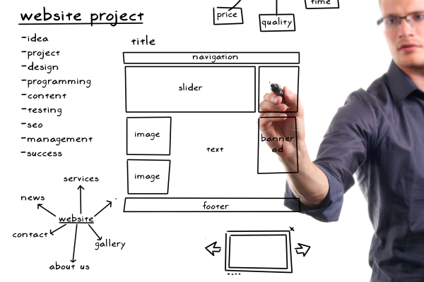
Элементтерді жасақтау кезеңінде сайттың программалық өнім түрінде жүзеге асырылуы қарастырылады:
Навигациялық құрылымын жасау.
Беттің дизайнын жасау.
Бетті толтыру үшін мәтіндік және бейне ақпаратты әзірлеу.

Slide 10


Бағдарламау
Бұл кезеңнің мәні сайтты форматтауда.

Slide 11
Тестілеу
Сайт жасаудың негізгі кезеңдерінің бірі тестілеу. Тестілеу кезеңде сайттың жұмыс істеу дұрыстылығы тексеріледі, оның ішінде:
Сілтеменің жұмысы;
Мәтіндегі қателер;
Навигацияның тиімділігі;
Пошта және басқа формалардың дұрыстығы;
Графикалық файлдардың ашылуы;
Әр түрлі браузерлерде сайттық жұмысы.

Slide 12
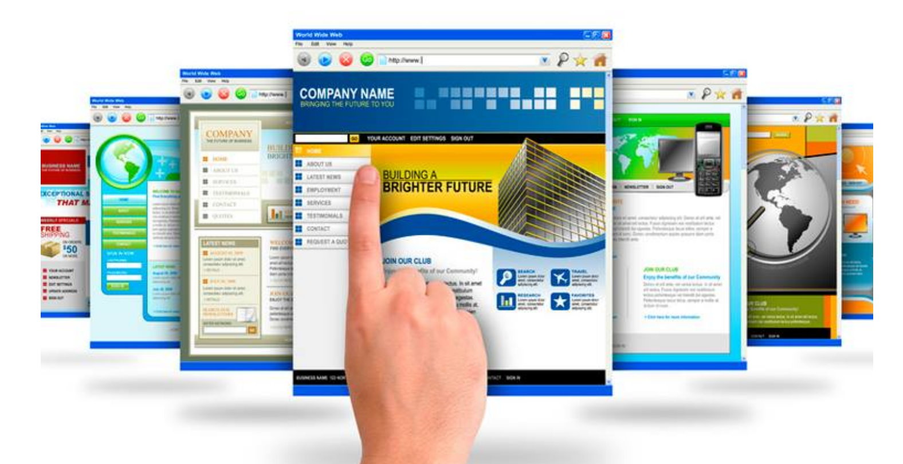
Жариялау
Тест аяқталғандан кейін Web-сайт серверде жарияланады және қайтадан тексеріленеді.

Slide 13
Жарнамалау
Web-қоғамдастығына жаңадан жарияланған сайт тұралы белгілі болу үшін сайттың адресін және ол жердегі материал туралы аннотацияны хабарлау керек. Осы мақсатқа жету үшін келесі мүмкіндіктерді пайдалануға болады:
Web-cайт адресін әр түрлі баспаларға жазу керек;
Web-сайтты әр түрлі серверлерде тіркеу;
Web-cайтқа сілтемелерді басқа Web-сайттарқа кіргізу;
Баннерлерді жарнама ретінде қолдану.

Slide 14

Бақылау
Web-сайтта жариялап жарнамалаған сон оған қатысу деңгейі оның беттерінде орналастырылған ақпараттың қажеттілігімен, жаңалығымен және көкейтестілігімен анықталады. Web-сайт имиджін сақтау үшін ол жердегі ақпаратты әрдайым жаңартып туру керек.

Slide 15
Программалық жабдықтау
Программалық жабдықтау HTML-құжаттарды жасақтау және өңдеу үшін кез-келген қарапайым мәтіндік редактор жеткілікті, мысалы «Блокнот». Көп дизайнерлердің ойы бойынша таза сілтемелер тілін қолмен жазған дұрыс. Бірақ көп уақытта қолмен жазған қолданылмайды. Себебі, қолмен жазған автордан көп білімді және практикалық тәжірибені талап етеді.
Практикада әдетте Web-сайт жасауда HTML редакторларды пайдаланады. Оларды екі топқа бөледі. Бірінші үлкен топтың Web-сайт жасау программалары HTML тілінің негізінде жұмыс істейді. Осындай программалар орта және үлкен сайттарды даярлау уақытын қысқартады және даярлау кезеңінің тиімділігін көтереді. Арнайы HTML редакторлердің жұмысты жеңілдетіп және тездететін қосымша мүмкіндіктері көп. Бұл топқа төменгі программалар кіреді: HTML генератор; Magic HTML Studio 2.0; Macromedia Dreamweaver;

Slide 16
Программалық жабдықтау
Екінші үлкен топқа WYSIWYG (ағылшын тілінен “what you see is what you get” - не көрсең соны аласың) редакторлері кіреді. Бұл бағдарламаларды тағы да визуалды редакторлар деп те айтады. Осындай программалар графикалық интерфейске ие. Бұл программалардың бастапқы мақсаты дизайнерді HTML тегтерінен босату болып табылады. Қазіргі замандағы визуалді HTML-редакторлар дизайнерді көптеген әрекеттерден босатады. Осындай артықшылықтарына қарамастан кемшілігі бар – олар таза HTML кодын жасамайды, оған артық тегтерді қосады. Көріп отырсыздар, WYSIWYG редакторларды қолдану HTML тегтерін қолмен жазудан құтқармайды, демек, Web-сайттарын жасау үшін HTML тілінің кем дегенде негізін білу керек.

Slide 17
1. Сайттың түрлері

Slide 18
Сайт-визитка
Сіздің мекемеге сайт керек, және Сіз аз қаржы салумен сапалы өнім алғыңыз келеді. Сайт-визитка жасау барлық осы мәселелерді шешеді. Сайт-визитка дегеніміз бірегейлі дизайнды және жеңілдетілген көлемі 1-5 бетті структурасы бар сайт.
Сайт-визитка жасау дегеніміз дизайн жасау және бір-бес беттен тұратын интернет ресурсының бағдарламалық бөлігі. Осы типті сайттарда мекеменің жұмысы және байланыс деректері туралы керекті ақпараттар орналасқан. Әдетте оған бірнеше пунктер енеді, олардың ішінде сайтты мәтінмен толтыру, дизайнды жасау, домнендік атауларды беру.

Slide 19
Корпоративтік сайт
Корпоративтік сайт компанияның атағын жасау инструментінің маңызды біреуі болып саналады. Сайт компания туралы, жұмыс сферасы туралы, ұсынылған тауарлар және қызметтер туралы толық ақпараттар беруі керек, Сапалы дайындалған корпоративтік сайт жақсы жарнама алаңы түрінде қолданушылардың және серіктердің көңіліне сенімді, зор, серпінді өсіп келе жатқан компанияның бейнесін оятады. Бұдан басқа ол тауарлар және қызмет тұтынушылармен кері байланыс жасау үшін орталық алаң бола алады. Корпоративтік сайтты жасау Сіздің бизнесіңіздің жетілуін жақсартады, осыған орай пайданы көтереді.

Slide 20
Интернет-дүкен
Интернет-дүкен — бизнесті табысты жүргізу үшін жоғары нәтижелі және азшығынды инструмент. Жай дүкеннен айырмашылығы интернет–дүкен сөткесіне 24 сағат ашық, аптасына 7 күн жұмыс істейтін,жер шарының қандай нүктесінде болса да қолданушының қолы жететін және ғимаратқа жалдамалық қаржы шығынын келтірмейтін, персоналды аз мөлшерде қолданатын дүкен.
Интернет-дүкен аз бағаны және жоғары нәтижені бірлестіреді: интернет-дүкенді құру копанияға тауарлар мен қызмет көрсету нарығында өзінің позициясын жеңіп алуға және ұстауға көмектеседі, клиенттік базаны көбейтеді, брендтің мәлімділігін жоғарлатады. Басқа сөзбен айтқанда, интернет-дүкенді құру иеленушілерге анық пайда әкеледі

Slide 21
2. CMS

Slide 22
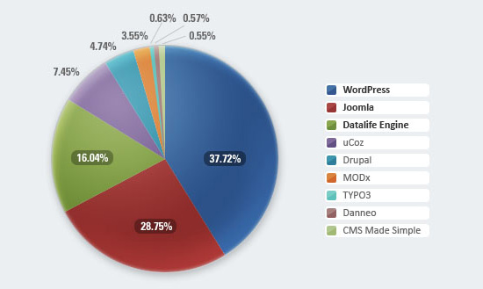
Сайтты басқару жүйелері
iTrack компаниясының CMS рейтингі.

Slide 23

Ucoz сайт жасау конструкторы
Ucoz шартты тегін сайт жасау конструкторы – сайтты бағдарламау білмейтін адамдар үшін ең ыңғайлы жүйе. Бұл жүйені шартты тегін деп атау себебіміз – тегін қолданыстағы сайттар беттерінде жарнамалардың қолданушыларға іздеген ақпараттарын алуға бөгет жасауы. Дегенмен, Ucoz бүгінгі таңда әлемдегі сайт жасау конструктарлары арасында жоғары орында тұр.

Slide 24
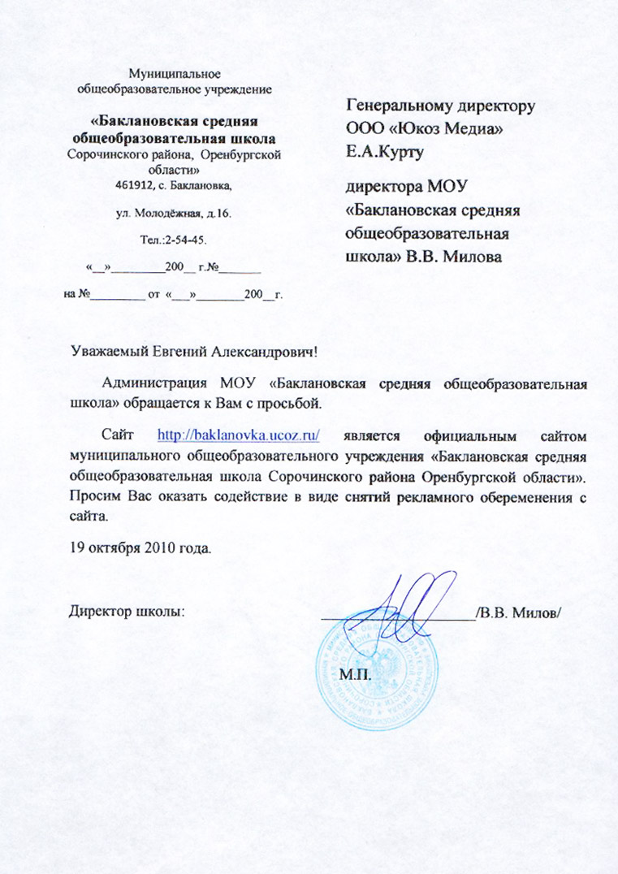
Ucoz-ды ББМ тегін қолдана алады!
Бар болғаны білім беру мекемелері домендік атау сатып алып немесе 3 деңгейдегі домендік атауды Ucoz жүйесіне тіркеу.
banner@ucoz.net электронды поштасына суреттегідей хат толтырып жібереміз.

Slide 25
Әлемдегі ең үздік CMS —WordPress
CMS – дегеніміз сайтты өздігімен басқаратың жүйе. Яғни CMS-тің көмегімен сіз өз сайтынызға – жаңа беттерді, суреттерді, тіпті видео және аудио файлдарды да қоса аласыз.
Әлемде миллиондаған адамадар сайт жасағанда ең үздік, ең тиімді CMS —WordPress-ті қолданады. Себебі WordPress дүние жүзіндегі ең көп тараған әрі қолданыста аса жеңіл CMS болып табылады. Сондықтан болар, бұл басқару жүйесін, Жаһандық деңгейдегі – New York Times, Adidas, BMW, Unliver, Toyota, Kodak, British Petrol… тәрізді мега-корпорациялар қолданды.

Slide 26
1. Жылдамдық
Бұл жүйе өте ыңғайлы және кез келген HTML тілін білмейтін адам да сайт жасай алады. Сайт жасаудың бірнеше сатылары бар: Вордпрессті компьютерге жүктеу => Ворпрессті денвер жүйесіне орнату (егер хостингіңіз болса, хостингке орнату) => Сайтты іске қосу. "

Slide 27
2. Қарапайымдылық
CMS WordPress-тің көмегімен сайтқа жаңа бетті қосу жолын көрсетейік:
1. CMS-тің ішкі басқару панелі сайт_аты.kz/wp-login.php адресі бойынша орналасады, мысалы менің сайтымның басқару жүйесінің адресі менің-сайтым.kz/wp-login.
Осы сілтеме бойынша өтсеңіз сіз CMS-тің ішкі панеліне кіру терезін көресіз.
2. CMS-ке кіру үшін- логин мен парольді білу кажет, бұл мәліметті тек сайт администраторы білуі ғана кажет.
3. Логин мен парольді осы терезенің жолдарына еңгізіп «войти» пернесін бассаңыз CMS-тің ішкі админ панелі ашылады.

Slide 28
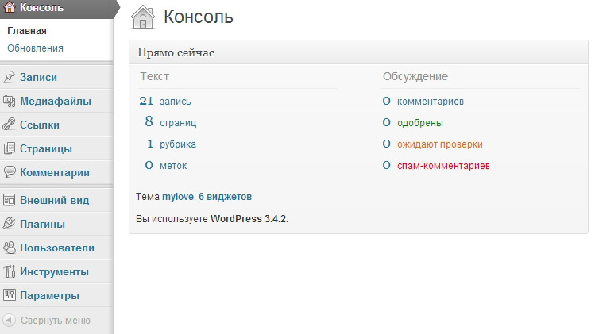
CMS-тің ішкі админ панелі

Slide 29
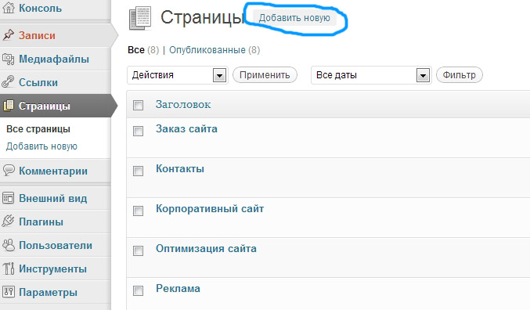
4. Админ панелінің сол жағында орналасқам «страницы» пернесін бассаныз, мынандай терезе ашылады:

Slide 30
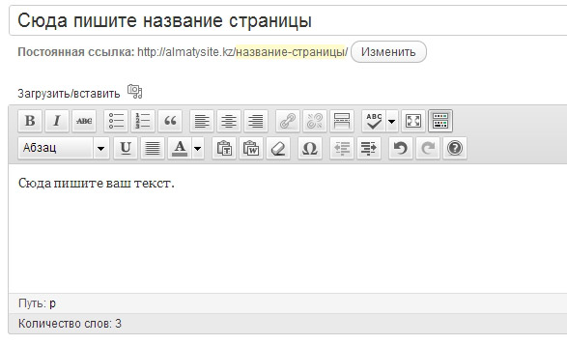
Суретте көрсетілген «добавить новую» пернесін бассаныз мынандай терезе ашылады:

Slide 31
“Сюда пишите название страницы” жолына беттін атын ал “Сюда пишите ваш текст” деген аланшаға беттін текстің жазыныз.
Кейін осы терезенің оң жағында орналасқан «опубликовать» пернесін басыныз (бұл перне осы суретке сыймады).
Сонымен бетті жасап болдық!
Көріп тұрғанымыздай CMS-тің көмегімен сайтты толтырудың еш қиындығы жоқ.
Ескерту: Тексті толтырумен CMS WordPress-тің функционалы шектелмейді, текстен басқа сіз суреттерді, сілтемелерді қоса аласыз. Бұны “Загрузить/вставить” пернесінің көмегімен жасай аласыз.

Slide 32
CMS Wordpress арқылы сайт жасау қиын емес.
Қорытындылай айта келер болсақ, CMS Worpdress дегеніміз - PHP тілінде жазылған, мәліметтер базасы MySQL, сайтты ашық түрде өңдеуге болатын сайтты басқару жүйесі.
Денвер жүйесі - PHP тілін іске қосатын, өзіндік мәліметтер базасы бар жүйе. Осы жүйемен сіз өзіңіздің Вордпресстегі сайтыңызды хостинг пен доменді сатып алмай-ақ өз компьютеріңізде іске қоса аласыз.
Вордпрессті келесі сілтеме арқылы өз компьютеріңізге жүктеңіз: http://ru.wordpress.org/wordpress-3.7.1-ru_RU.zip
Денверді жүктеу сілтемесі: http://www.denwer.ru/dis/Base/latest?from=site

Slide 33
НТМL тілінің негіздері
Интернеттің қазіргі дамуы 90- жылдар басында копьютерлер арасында мәлімет алмасудың жаңа хаттамасы пайда болғаннан кейін басталды. Бұл хаттама НТТР (Hyper Text Transfer Protocol - гиппермәтінді тасымалдау хаттамасы) деп аталған болатын. Осы хаттамамен қатар НТТР серверлерінің кеңейтілген желілері болып табылатын Интернет арқылы файлдар тасымалдай алатын World Wide Web қызмет бабы пайда болды.
Бұл файлдардың басым көпшілігі Web- парақтар түрінде HTML (Hyper Text Markup Language- гиппермәтінді белгілеу түрі) тілінде жазылған арнаулы файлдар түрінде болады. Осы файлдарды НТТР сервердерінде орналастыру жолымен Web- парақтар қалың көпшілік пайдаланатындай түрде интернетте жарияланады. Web- парақтар мазмұны әртүрлі бола береді және олар әртүрлі тақырыптарды қамтиды, бірақ олардың бәрінің де негізгі жариялану яғни жазылу тілі HTML болып табылады. Осындай HTML құжаттарының бәрініңде файл аттарының кеңейтілуі HTM немесе HTML болуы тиіс.
HTML тілі World Wide Web қызмет бабымен дами отырып, Web- парақтарының ең жақсы деген мүмкіндіктерін жүзеге асырып, оны кең пайдалану жолдарымен толықтырылып отырылады. Ол World Wide Web жүйесінің негізі оның өте кең тарауына себепші болады. World Wide Web қазақ тіліне кеңейтілген бүкіләлемдік өрнек болып аударылады. HTML тілінің мағынасы мен атқаратын қызметін оның атынан анықтауға болады.

Slide 34
Гиппермәтін
Гиппермәтін– қосымша элементтерді басқару мақсатында ішіне арнаулы код, яғни екпінді элемент орналасқан мәтін. Ол мәтін ішіне сурет, дабыс енгізу, мәтінді безендіру, пішімдеу ісін орындайтын немесе осы құжаттың басқа басқа бөлігіне сілтемесі бар алғашқы нүкте ретінде қарастырылатын белгіленген сөз. Сөзді ерекшелеп белгілеу дегеніміз – келесі көрсетілген құжат бөлігі қалай бейнелетінін анықтайтын айрықша кодтты осы сөз ішіне енгізу. Гиппермәтінді белгілеу үшін броузер деп аталатын арнайы көрсету програмалары қолданылады. Гиппермәтін экрандк белгіленген қарапайым сөз ретінде тұрады, егер курсорда сол сөзге жеткізіп, тышқанды шерттсек, онда сонымен байланысты басқа құжатты оқимыз. Ол құжаттар мәліметтер ішінднгі басқа парақтарда немесе Web жүйесіндегі басқа топтарда орналасып, бейне жазба, сурет, жазылған дыбыс күйінде болуы мүмкін.
Сонымен, мәтіндерді осылай байланыстыра отырып белгілейтін мүмкіндікті беретін HTML тілі. Оның дұрыс нәтиже алуды қамтамассыз ететін өз заңдылықтары мен ережелері бар.
Көбінесе HTML-файлдарын құру және редактрлеуге Windows комплектіне енетін Блокнот, FrontPage бағдарламалары, ал құрылған Web-парақты көру үшін Microsoft Internet Explorer көрсеткісі қолданылады.Құжат авторының мәтіндегі енгізген командаларының негізінде көрсеткі оны экранға шығарады. Мұндай командалар командалық белгілер деп аталады. Оның қарапайым мәтіннен айырмашылығы жоқ. Командалық белгілерді жұппен қолданылады.

Slide 35
PHP-бағдарламалау тілі
РНР-бұл Web –серверге жіберілетін скриптердің көмегімен Web-беттерінің динамикалық генерациясына қажетті бағдарламалау тілі. Сіз бетті РНР және HTML-дің көмегімен ашасыз. Сайтты пайдаланушы бетті ашқанда, сервер html-код қосылған РНР операторларын орындайды және нәтижені пайдаланушының браузеріне жібереді. Бұл әрекет дәл осылай ASP және Cold Fusion-ның көмегімен жасалады. Дегенмен ASP және Cold Fusionға қарағанда, РНР ашық бастапқы кодты өнім болып табылады және платформалы тәуелсіз. РНР Windows NT және Unix-тің көптеген версияларында жұмыс жасайды. Ол Аpache –дегі модуль ретінде жіберіле береді. Егер жіберілу Apache модулі түрінде болса РНР оңай және жылдам жұмыс жасайды. Бұл кезде процессті жасауға байланысты туындайтын қосымша шығындар болмайды. Сондықтан нәтижесі тез шығады және сервердегі сақтаудағы шығынды азайтатын mod _perl-ді орнатудың қажеттілігі болмайды.
Сіздің құжат бетіңіздегі әртүрлі операциялардан басқа сіз РНР көмегімен НТТР-тақырыптарды қалыптастырып HTTP орната аласыз. Сонымен қатар аутенфификацияны басқарып пайдаланушыны басқа бетке бағыттай аласыз. РНР берілгендер қорына енуге үлкен мүмкіндіктер ашады. Бұл сізге PDF құжаттарды инерациялаудан, ХМL-дегі грамматикалық талдауды жасауға мүмкіндік береді.

Slide 36
PHP-бағдарламалау тілі
РНР операторлары сіздің бетіңізге Web-беттерді қойып береді, сондықтан арнайы ортада жүзеге асырудың қажеттілігі туындамайды. Сіз РНР-кодының блогын <?php тегінен бастап, оны ?> тегімен аяқтайсыз. Бұл тегтердің арасындағылардың барлығы РНР код ретінде интерпритацияланады. РНР тілінің синтаксисі Си және Рerl синтаксисіне ұқсас келеді сіз ауспалыларды оларды пайдаланудан бұрын жарияламауыңыз керек. Массивтермен Хэмтер оңай жүзеге асырылады. Дегенмен РНР Apache құрылған жағдайда бәрінен жылдам жұмыс жасайды. РНР Web – сайтында оны Microsoft ІІS және Netscape Enterprise Server орналастырудың реті бар. Егер сізде РНР ді орнатуға бағдарламалық қамтамасыз етудің көшірмесі жоқ болса, оны сізге ресми Web –сайттан ала аласыз. Ол жерден сіз РНР дің барлық ерекшелігі мен қызмет бейнеленген түсіндірілген жетекшілікті таба аласыз.
Соңғы он бес жылдары интернеттiң қиял-ғажайып дамуы және адамдардың арасындағы қарым-қатынастың жаңа әдiстерiн белгiледi. Бұл құбылыстың алдыңғы өлкелерiне (WWW ) World Wide Webде болады.

Slide 37
Фреймдер
Арнайы тегтер көмегімен экранды көлденеңінен де, тігінен де бірнеше бөліктерге бөлуге болады. Бұндай бөліктер фреймдер деп аталады. әрбір фреймге басқа фреймдерден тәуелсіз жеке (бөлек) URL-адрестер жазып, жеке айналдыру сызықтарын алуға болады. Фреймдерді құрудың екі тәсілі бар- олардың екеуі де <frameset>…</frameset> тегтерін қолданады, бірақ оларды не <body> тегінің орнына, не <body> тегі бар кезінде <head> тегтерінің арасына орнату керек.
<frameset> тегінің негізгі атрибуттары: rows= және cols= . олар жеке фреймдегі көлденең қатар (rows) мен тік бағандардың (cols) өлшемдерін білдіреді. Пикселмен немесе процентпен өлшенеді. Мысалы 40% / 60% пропорциямен екі фреймге тігінен бөлу былай жүргізіледі: <frameset cols= “40%, 60%”>
Үш фреймге бөлу: <frameset cols= “26%,34%,*”> мұндағы *-үшінші тік фреймнің экранның қалған бөлігін алатынын, яғни 40% білдіреді.
Экранды бөлу пропорциясын көрсеткеннен кейін, әрбір фреймге жүктелетін құжаттардың URL –адресін беру қажет. Мысалы,
<frameset cols= “40%, 60%”>
<frame src= “Dame.jpg”>
<frame src= “http://duesseldorf.ru”>
</frameset>

Slide 38
Фреймдер
Бұл жағдайда сол жақтағы фреймге компьютердегі Dame.jpg файлы, ал оң жақтағы фреймге интернеттегі сайт жүктеледі. Фреймнің ішіне фреймді, яғни экранды бір уақытта көлденеңінен де, тігінен де бөлуге болады. Мысалы:
<frameset cols= “60%, 40%”>
<frameset rows= “35%, 25%, *”>
<frame src= “http://www.azon.ru/context/detail/id/1454360/”>
<frame src= “http://www.zevel.ru/”>
<frame src= “http://dvor.de”>
</frameset>
<frameset rows= “35%, 65%”>
<frame src= “http://www.litera.usluga.info/public.php”>
<frame src= “http://www.suche.ru/ru/catalog/31/60/index.php”>
</frameset>
</frameset>
<frameset border= “”> атрибуты көмегімен фреймдерді бөліп тұратын жолақтың енін өзгертуге болады және <frameset bordercolor= “#”> атрибуты арқылы оның түсін береді.

Slide 39
Фреймдер
Ені 20 пиксел болатын жасыл түсті жолақты құру мысалы:
<frameset border= “20” bordercolor= “#00FF00”>
Сонымен бірге әрбір фреймге ат беруге болады:
<frame src= “index.htm” name= “main”>
<frame src= “http://site.kz” name= “slave”>
Фреймдерге ат қою бір фреймдегі құжатты екіншісіне жүктеуге, фреймдер арасында ақпарат алмасуға мүмкіндік береді. Бұл былай жазылады:
<a href= “http://www.site.kz/2005/blog/” target= “slave”> what is it “blog”? </a> түріндегі жазуды main аты бар бірінші фреймге жүктелетін index.htm құжатына жазайық. target= “slave” нұсқауы гиперсілтеме бойынша тышқанмен түрткенде оның екінші фреймге жүктелуін қамтамасыз етеді. Фреймдерді құру кезінде басқа да атрибуттарды пайдалануға болады. Сол және оң бағандардың шамаларын реттеу <frame marginwidth= “ ”> , жоғарғы және төменгі қатарлардың шамаларын реттеу <frame marginheight= “ ”> атрибуттары арқылы жүргізіледі.
<frameset cols= “40%,*”>
<frame src= “porzellan.jpg”><frame marginwidth= “150” marginheight= “300” src=“http://site.kz” name= “prauij”></frameset>

